Slide 1
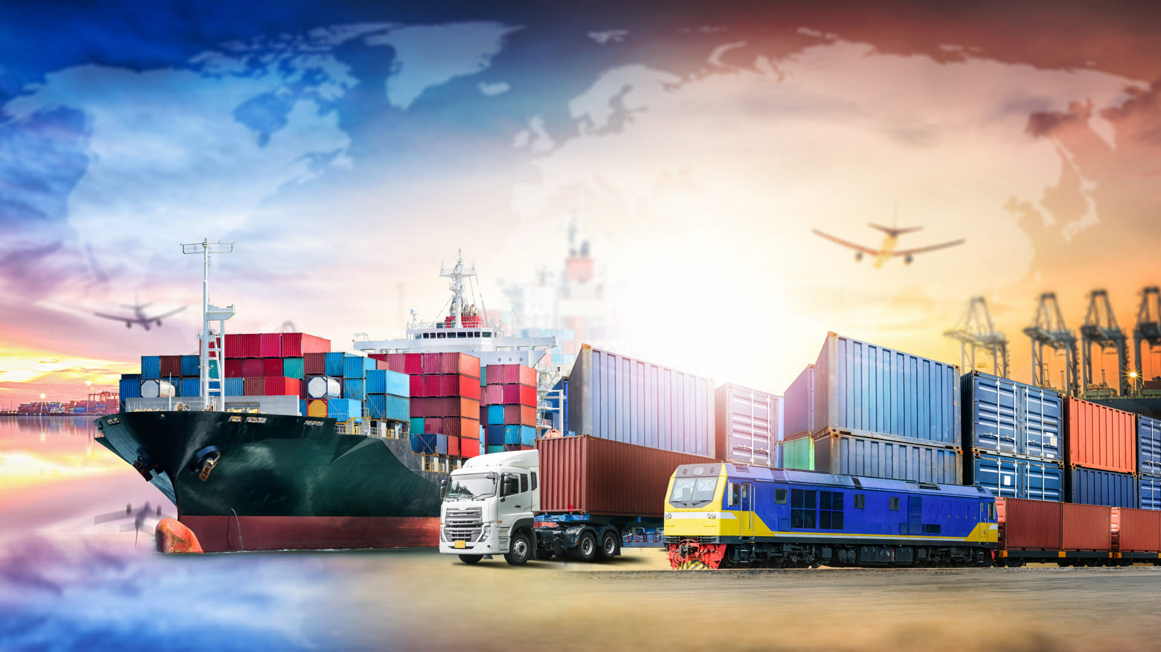
Fuvarozási ágazatok

Slide 2
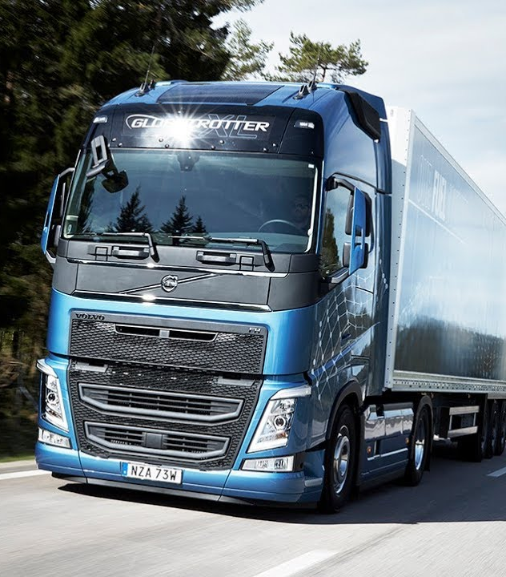
Közúti fuvarozás

Slide 3
Közúti szállítás: a viszonylag rövid távú helyi és körzeti (regionális) forgalomban gazdaságos, számos előnye miatt azonban a távolsági (belföldi és nemzetközi) forgalomban is gyakran alkalmazzák.
Előnyei:
  megvalósítható a háztól-házig szállítás
  rövid az áru eljutási ideje
  rugalmasan alkalmazkodik a fuvarozói igényekhez
  rugalmas szerződéskötés és tarifakialakítás
  sűrű hálózat
  sok féle szállítójármű
Hátrányai:
  nagymértékű függőség a külső környezeti hatásoktól
  magas a szállítás fajlagos energiaigénye
  nagy a környezetkárosító hatása
  útvonal korlátozások, hétvégi szállítási tilalmak
  nagy árumennyiség fuvarozására kevésbé alkalmas (térfogat és tömeg korlátozások)

Slide 4
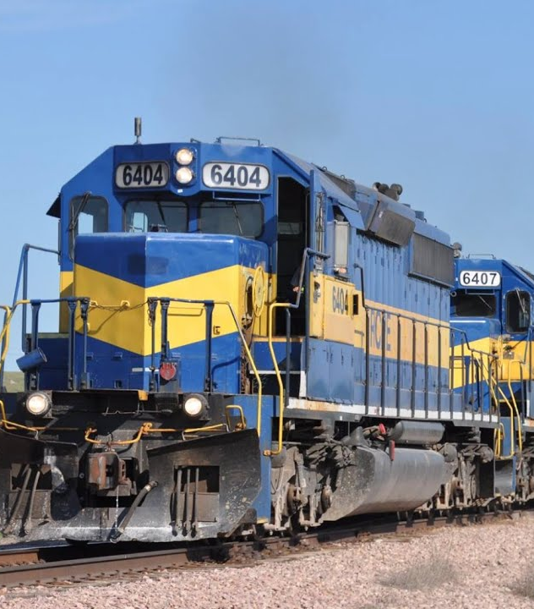
Vasúti fuvarozás

Slide 5
Vasúti szállítás: nagy árumennyiségek (tömegáruk) viszonylag nagy távolságra való továbbítására alkalmazható előnyösen.
Előnyei:
  független a külső, általános jellegű környezeti hatásoktól, valamint a személyforgalomtól
  kicsi a szállítás fajlagos energiaigénye és környezetkárosító hatása
  menetrendszerű közlekedés, előre kalkulálható tarifák
  sok árufajta szállítására ad lehetőséget (sok vasúti kocsi típus)
  jól kalkulálható tarifarendszer
Hátrányai:
  hosszú az áruk eljutási ideje
  a közúthoz képest kevésbé kiépített hálózat
  csak iparvágányos kapcsolattal oldható meg a háztól-házig szállítás
  kevésbé rugalmas, nehezen tud alkalmazkodni

Slide 6
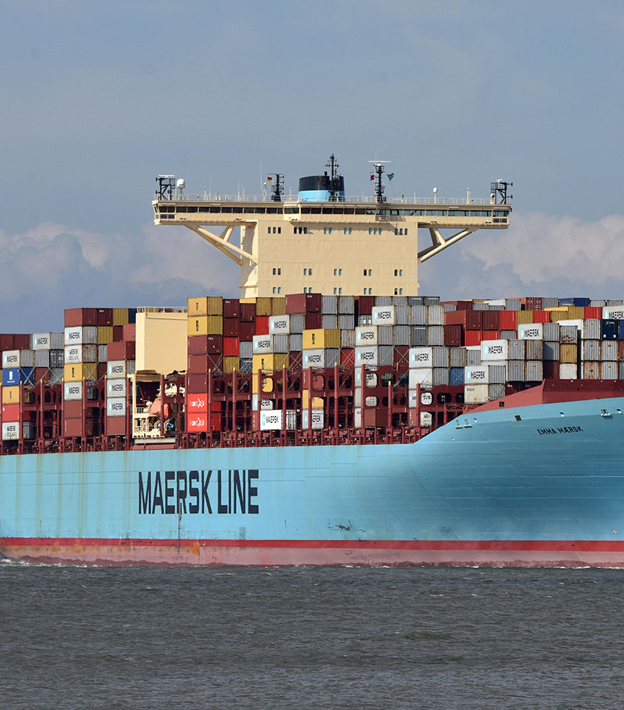
Vízi fuvarozás

Slide 7
Vízi szállítás: tömegáruk nagy távolságra történő továbbítására célszerűigénybe venni akkor, ha az áruk eljutási ideje viszonylag hosszú lehet.
Előnyei:
  nagy mennyiségű áru egy járművön való szállítása
  minimális környezetkárosító hatás
  alacsony a szállítás fajlagos energiaigénye
  rugalmas díjszabás
  sok féle áru szállításra alkalmas
Hátrányai:
  hosszú az áruk eljutási ideje
  nincs háztól házig fuvarozás
  a folyók vízállása befolyásolja a szállítási jellemzőket
  jól kiépített (és mély) kikötőkre van szüksége
  a tengerbiztos csomagolás többlet költséget jelent

Slide 8
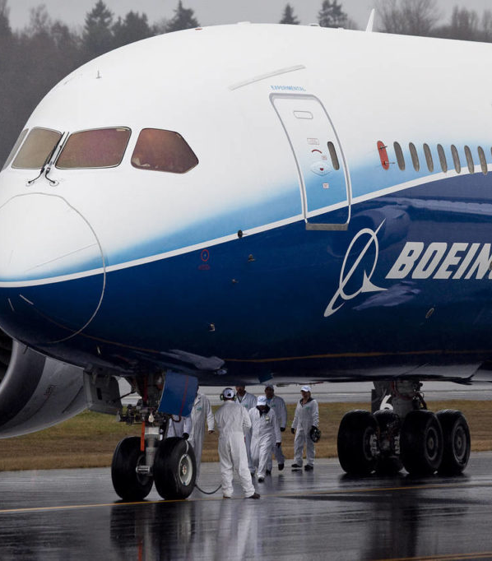
Légi fuvarozás

Slide 9
Légi szállítás: akkor célszerű igénybe venni, ha kis mennyiségű, tömegegységre nagy értékű árukat kell nagy távolságra, sürgősen eljuttatni.
Előnyei:
  rövid az áru eljutási ideje (nagy távolságok esetén is)
  az árut érő igénybevételek minimálisak
  földrészek között is könnyen és gyorsan megvalósítható a kapcsolat
  Az időjárás befolyásolhatja
Hátrányai:
  magas a fuvardíj
  korlátozott a szállítható áruk köre (ömlesztett tömegáruknál nem alkalmas)
  a repülőtérre való fel- és az onnan való elfuvarozás külön szervezést igényel (sok átrakás)
  Magas energia igény, jelentős környezet terhelés (zaj, károsanyag)

Slide 10
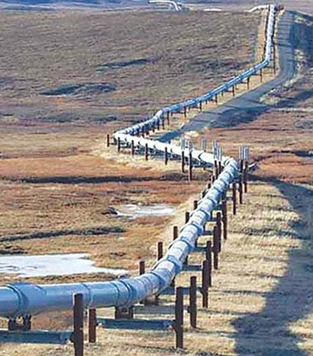
Csővezetékes fuvarozás

Slide 11
Csővezetékes árutovábbítás: olyan különleges szállítóeszköz (berendezés), amelynél a pályát és a járművet közös műszaki elem, a cső egyesíti. Rövid szállítási távolságok esetében az áruk mozgása az enyhe lejtésű csövekben a gravitációs energia hatására jön létre, nagy szállítási távolságok esetében helyhez kötött szivattyúkkal, illetve légszállító gépekkel segítik elő a mozgást.
Előnyei:
  Megbízható
  Nem befolyásolja az időjárás
  Nem környezetszennyező
Hátrányai:
  Korlátozott árufajtáknál használható (nem keverhető)
  Alacsony sebesség
  Nagy beruházási tőke igény (sokba kerül)
  Nehezen alkalmazkodik a változó igényekhez

